Slide 1
Posguerra: tremendismo y realismo social
Mgr. Katarína Gecelovská 501433@mail.muni.cz

Slide 2
Contexto histórico
Guerra civil (1936 – 1939)
reacción al proceso revolucionario democrático que sa había iniciado en España y que amenazaba a la Iglesia, la nobleza, la burguesía y al ejército
el intento de hacer un golpe de estado militar para acabar con la república (17 y 18 de julio de 1936) apoyado por los monárquicos, los falangistas y carlistas, algunos sectores de CEDA y una parte de los militares
el golpe de estado no triunfó en todas las provincias - los sublevados controlaron Galicia, Castilla, León, parte de Aragón, algunas ciudades de Andalucía (Sevilla, Córdoba y Granada), Baleares, Canarias y el Protectorado de Marruecos
así empieza la guerra civil entre los republicanos y los sublevados

Slide 3
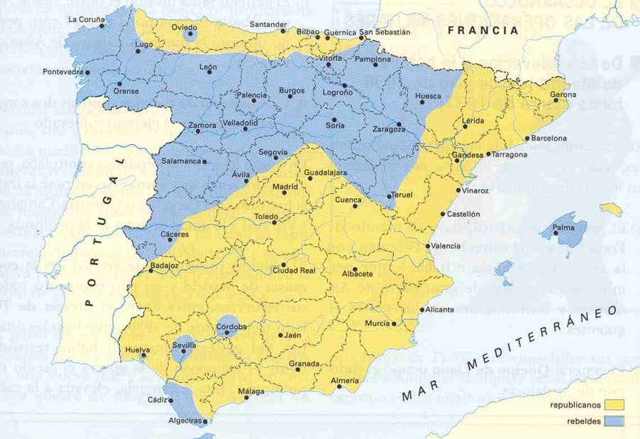

Slide 4
Contexto histórico - Guerra civil (1936 – 1939)
la Guerra civil española fue un preludio de la Segunda Guerra Mundial
Intervención de los países europeos:
Inglaterra y Francia – política de neutralidad - el Comité de No Intervención
Alemania, Italia y Portugal ayudaron a los rebeldes
las democracias occidentales dejaron sola a la República
URSS y México – los únicos países que ayudaron a la República

Slide 5
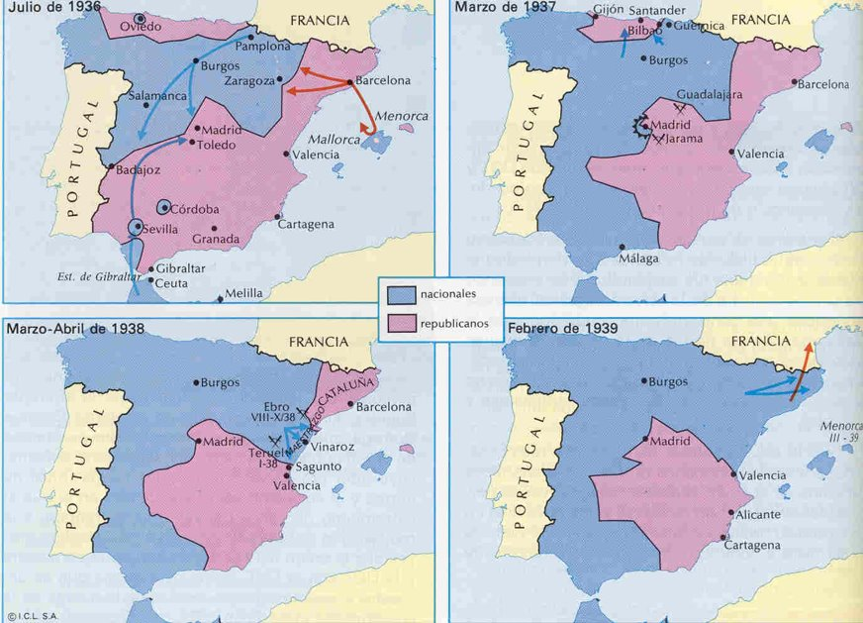

Slide 6
Contexto histórico - Guerra civil (1936 – 1939)
Desarrollo de la guerra
1. Los primeros combates y la batalla de Madrid (julio 1936 – marzo 1937)
- los sublevados incorporan los territorios de Andalucía
- no logran conquistar Madrid
2. La guerra en el Norte (abril 1937 – noviembre 1937)
- los sublevados ocupan la zona del norte (industrias, minas)
3. El avance hacia el Mediterráneo (diciembre 1937 – noviembre 1938)
- los sublevados avanzan hacia el Mediterráneo para aislar Cataluña
- La batalla del Ebro termina después de 3 meses con la victoria de los sublevados – el ejército republicano es casi destruido

Slide 7
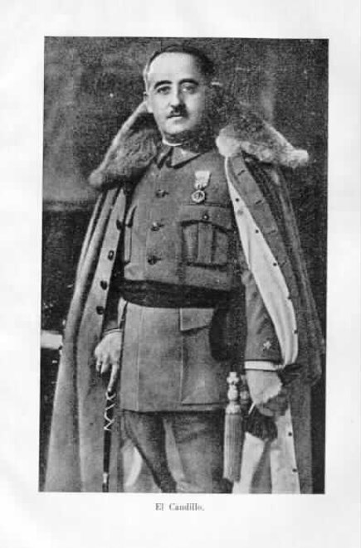
Contexto histórico Guerra civil (1936 – 1939)
4. Fin de la guerra (diciembre 1938 – abril 1939)
- ocupación de Cataluña, Valencia y Madrid
- 1. de abril Franco anunció oficialmente el fin de la guerra y la victoria de los sublevados

Slide 8
Contexto histórico - Guerra civil (1936 – 1939)
España sublevada durante la guerra
concentración del poder político y militar en la figura del general Francisco Franco
octubre de 1936 - Franco nombrado jefe de gobierno del nuevo Estado Nacional y Generalísimo de los ejércitos
1937 - todos los partidos políticos unificados en un solo partido – Movimiento Nacional (Falange Española Tradicionalista y de las JONS)
enero de 1938 - Franco formó su primer gobierno militar-civil e inmediatamente realizó una política ultraconservadora y contrarrevolucionaria

Slide 9
Contexto histórico - La dictadura franquista
Etapas del régimen franquista (1939 – 1975)
1. La Segunda Guerra Mundial (1939-1945)
2. El aislamiento (1945-1953)
3. La ruptura del aislamiento (1953-1959)
4. Apertura al exterior y desarrollo económico (1959-1973)
5. La crisis económica de 1973 y el final del régimen (1973-1975)

Slide 10
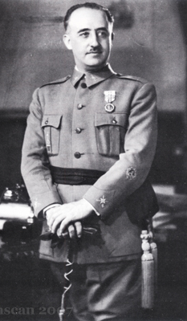
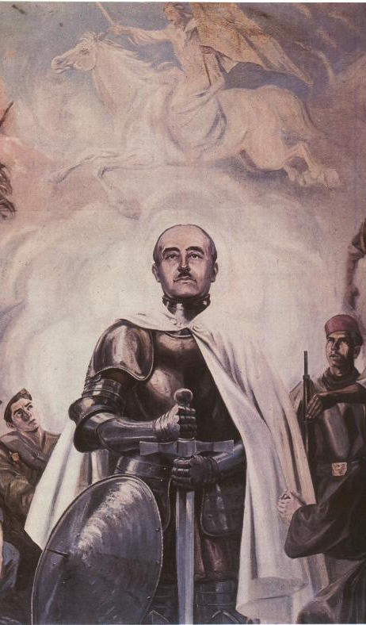

Slide 11
Contexto histórico - La dictadura franquista
1. La Segunda Guerra Mundial (1939-1945)
al comenzar la Segunda Guerra Mundial, España se declaró país neutral (que no participa en la guerra de ninguna manera)
en 1940 España se declaró „estado no beligerante“ (un país que no toma una parte militar en una guerra, no lucha en la guerra pero puede apoyar activamente a un lado u otro ) y ayudaba a Alemania
cuando Alemania empezó a perder la guerra, España volvió a ser un país neutral

Slide 12
Contexto histórico - La dictadura franquista
2. El aislamiento (1945-1953)
por su colaboración con las potencias fascistas durante la guerra, se produce el "bloqueo internacional" de las potencias vencedoras al régimen de Franco – el régimen queda aislado
se intensifica la política económica autárquica (basada en el autoabastecimiento)
3. La ruptura del aislamiento (1953-1959)
después de la firma de tratados con la Santa Sede y Estados Unidos en 1953, España rompió su aislamiento internacional (por ejemplo: España fue admitida en la ONU)
el régimen se abre al exterior
la política económica autárquica fue sustituida por la liberalización económica

Slide 13
Contexto histórico - La posguerra
la posguerra - un término usado para etapas 1 y 2 (La Segunda Guerra Mundial y El aislamiento) - (1939 - 1953)
Franco continua siendo jefe de Estado, presidente del gobierno, generalísimo de los ejércitos y jefe del Movimiento Nacional – se convierte en el dictador
3 pilares del régimen franquista: el ejército, la Iglesia y el partido único (Movimiento nacional)
el régimen antidemocrático y autoritario
censura
restablecimiento de las relaciones con la Iglesia

Slide 14
Contexto histórico - La posguerra
el aislamiento internacional (bloqueo internacional – después de la derrota de las potencias fascistas en la 2. guerra mundial España es el único país fascista sobreviviente)
se aplicó un sistema de racionamiento de los principales alimentos (repartición gubernamental de los alimentos a causa de su escacez) - insuficiente - años de hambre y miseria
paro de la economía, crecimiento de la población activa agraria, hambre, pobreza, el mercado negro (el estraperlo), fuerte inflación... → profunda crisis económica

Slide 15
Contexto histórico La recuperación económica (1953 - 1973)
las etapas 3 y 4 (La ruptura del aislamiento y Apertura al exterior y desarrollo económico)
España rompe su aislamiento internacional

Slide 16
Situación de la literatura en posguerra
desorientación cultural
exilio de muchos escritores (apoyantes de los republicanos)
roptura con la tradición inmediata: quedan prohibidas las novelas sociales de preguerra, así como las obras de los exiliados --> discontinuidad
empobrecimiento cultural
alteración de la vida intelectual
España carece de libertades fundamentales
restricciones y vigilancia de la literatura (censura)
la novela tuvo que afrontar consignas oficiales, la propaganda y la exaltación patriótica
exilio interior, autocensura

Slide 18
La novela de posguerra
el regreso a los caminos del realismo (del siglo XIX y realismo barojiano)
en la inmediata posguerra (los años 40) destaca lo que se ha llamado novela existencial
posteriormente, ya en los años 50, el realismo social será la línea dominante en la narrativa
Los años 40
estancamiento en el campo literario - la esterilidad y la repetición mediocre hasta 1950 (con excepciones)
predomina la literatura al servicio de la política

Slide 19
La novela de posguerra - años 40
estas novelas supusieron la ruptura con el mundo convencional de la literatura dominante y se convirtieron en denuncias de situaciones conflictivas:
entronque con la novela picaresa + tremendismo (La familia de Pascual Duarte de Camilo José Cela, 1942)
tradición del realismo del siglo XIX – Ignacio Agustí - serie La ceniza fue árbol (Mariona Rebull (1944), El viudo Ríus (1945)...)
realismo del XIX + lirismo (Nada de Carmen Laforet, 1945)
--> un nuevo arranque del género - la primera señal de la renovación de la novela

Slide 20
La novela de posguerra - años 40
Tremendismo
esta corriente se inauguró con la novela La familia de Pascual Duarte
agria visión de la realidad
selección de los aspectos más duros de la vida
especial crudeza en la presentación de la trama (situaciones violentas) y el tratamiento de los personajes (habitualmente, seres marginados, con defectos físicos o psíquicos, prostitutas, criminales, etc.)
lenguaje desgarrado y duro
otras novelas representativas son La fiel infantería (1944) de Rafael García Serrano, Los hijos de Máximo Judas (1949) de Luis Landínez, Lola, espejo oscuro (1951) de Darío Fernández Flórez

Slide 21
La novela de posguerra - años 40
Novela existencial
el reflejo amargo de la vida cotidiana se hace desde el enfoque existencial
los grandes temas: la soledad, la inadaptación, la frustración, la muerte
personajes marginales y desarraigados, o desorientados y angustiados
trasposición del malestar social a la esfera de lo personal

Slide 22
La novela de posguerra
Generación del 36: Camilo José Cela, Gonzalo Torrente Ballester, Miguel Delibes, Carmen Laforet...
en general, la penuria cultural de la posguerra les afectó menos que a los de la generación siguiente (del medio siglo), porque algunos de ellos se habían formado intelectualmente antes de la guerra)
formación juvenil en contacto con la cultura occidental, con las vanguardias, con la Generación del 27
el afán de la experimentación con la obra literaria
actitud reflexiva y autocrítica ante la propia obra del arte
preocupación por los problemas del hombre (afán de universalizar sus inquietudes – muy por encima de cualquier localismo costumbrista o social)

Slide 23
La novela de posguerra - años 40
Otras obras importantes:
Miguel Delibes - La sombra del ciprés es alargada (1947) - habla de tristezas y frustración con el contrapeso de una honda religiosidad
Gonzalo Torrente Ballester - Javier Mariño (1943)

Slide 24
La novela de posguerra - años 50
REALISMO SOCIAL EN LA NOVELA (1951-1962)
de la angustia existencial se pasa a las inquietudes sociales
La Colmena (Camilo José Cela), 1951
La noria de Luis Romero, 1951
las dos novelas con el personaje colectivo
El camino (1950) y Mi idolatrado hijo Sisí (1953) de Miguel Delibes
la Generación del 55 (o del 50, o del medio siglo) - autores nacidos entre 1925 y 1931: Aldecoa, Fernández Santos, Sánchez Ferlosio, Ana María Matute, Juan Goytisolo, García Hortelano, Carmen Martín Gaite, Alfonso Grosso...

Slide 25
La novela de posguerra - años 50
la solidaridad con los humildes y los oprimidos
la disconformidad ante la sociedad española
el anhelo de cambios sociales
el objetivismo y el realismo crítico (pero el realismo lírico de Ana María Matute)
diálogo
«Yo he visto, y veo continuamente, cómo es la pobre gente de España. No adopto una
actitud sentimental ni tendenciosa. Lo que me mueve, sobre todo, es el convencimiento
de que hay una realidad española, cruda y tierna a la vez, que está casi inédita en nuestra
novela» (I. Aldecoa)
La novela, «a la par que un documento de nuestro tiempo y un planteamiento de los
problemas del hombre actual, debe herir, por decirlo de alguna manera, la conciencia de
la sociedad, en un deseo de mejorarla» (Ana M. Matute)

Slide 26
La novela de posguerra - años 50
Temas:
la dura vida del campo: Los bravos de Fernández Santos (1954), ciertas novelas de Aldecoa (El fulgor y la sangre, 1954; Con el viento solano, 1956), La zanja de Alfonso Grosso (1961)
el mundo del trabajo: Central eléctrica de López Pacheco (1958), La mina de López Salinas (1960)
tema urbano: La colmena (Cela), La noria (Luis Romero), La resaca de Juan Goytisolo (1958, el mundo del suburbio)
novelas de la burguesía: Juan Goytisolo ( Juegos de manos, 1954 o La isla, 1961), García Hortelano (Nuevas amistades, 1959 y Tormenta de verano, 1962), Carmen Martín Gaite (Entre visillos, 1957, hace una pintura crítica de la condición de la mujer en un ambiente burgués provinciano)

Slide 27
La novela de posguerra - años 50
Temas:
efectos de la guerra civil sobre niños o adolescentes: Duelo en el Paraíso de Goytisolo (1955), o Primera memoria (Premio Nadal 1959) de Ana María Matute

Slide 28
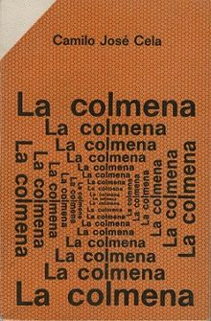
La colmena (1951)
publicada en Buenos Aires (por la censura)
la novela se compone de seis capítulos y cada capítulo está integrado por una serie de secuencias separadas por un espacio en blanco y de longitud variable
cada «secuencia», en general, se centra en un personaje (o en varios relacionados)
amenudo se trata de una composición simultánea: varias secuencias transcurren en un mismo momento
la suma de esas secuencias, de esas piezas (213 en total), es como el conjunto de las «celdillas» de la «colmena»

Slide 29
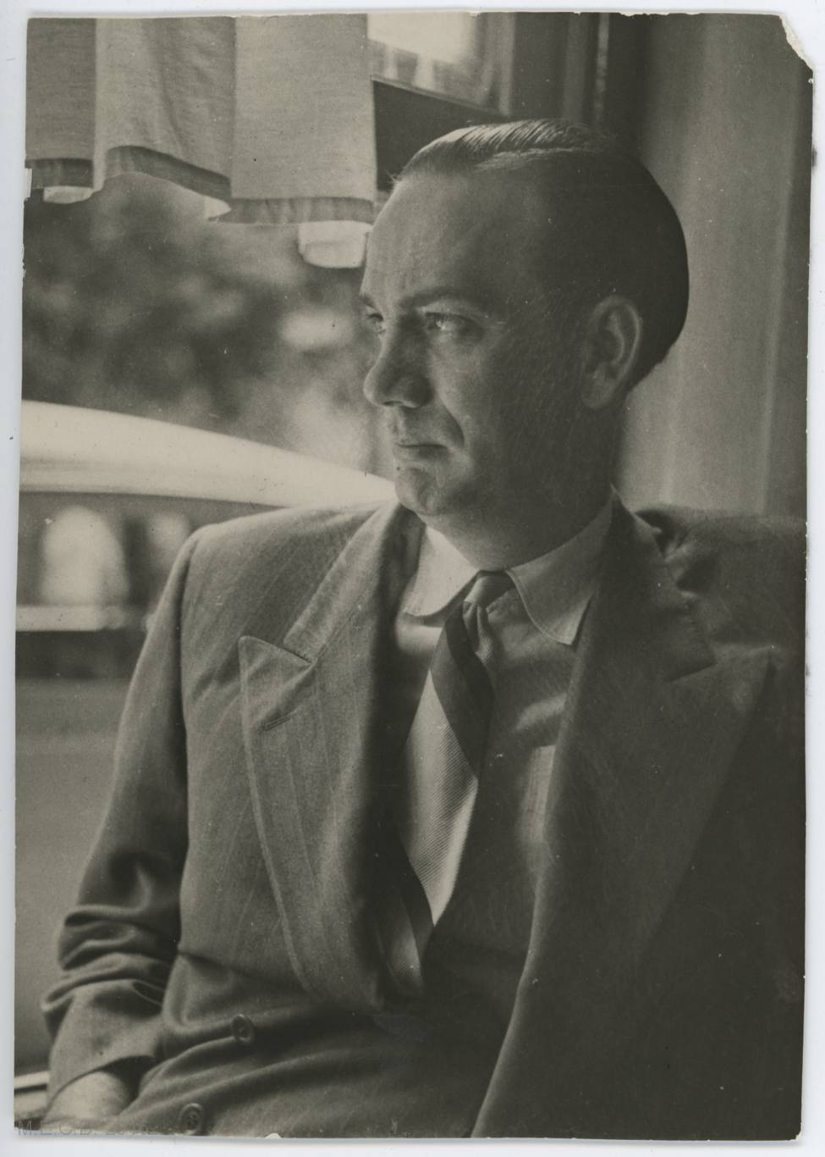
La colmena (1951)
personaje colectivo – los habitantes de Madrid – son vidas que transcurren paralelas o entrecruzadas - esas vidas, presentadas así, tejen un vivir colectivo, que sería el objetivo primordial del novelista: la vida de Madrid en 1942 o 1943
el autor establece múltiples relaciones entre los personajes, para reforzar el «tejido» común
la impresión de laberinto o caos humano
su precedente más citado es la obra del norteamericano John Dos Passos - Manhattan Transfer (1925), sobre los habitantes de Nueva York
Camilo José Cela

Slide 30
La familia de Pascual Duarte (1942)
Yo, señor, no soy malo, aunque no me faltarían motivos para serlo. Los mismos cueros tenemos todos los mortales al nacer y sin embargo, cuando vamos creciendo, el destino se complace en variarnos como si fuésemos de cera y en destinarnos por sendas diferentes al mismo fin: la muerte. Hay hombres a quienes se les ordena marchar por el camino de las flores, y hombres a quienes se les manda tirar por el camino de los cardos y de las chumberas. Aquéllos gozan de un mirar sereno y al aroma de su felicidad sonríen con la cara del inocente; estos otros sufren del sol violento de la llanura y arrugan el ceño como las alimañas por defenderse. Hay mucha diferencia entre adornarse las carnes con arrebol y colonia, y hacerlo con tatuajes que después nadie ha de borrar ya.

